Slide 1
ZOOM 簡易安裝

Slide 2
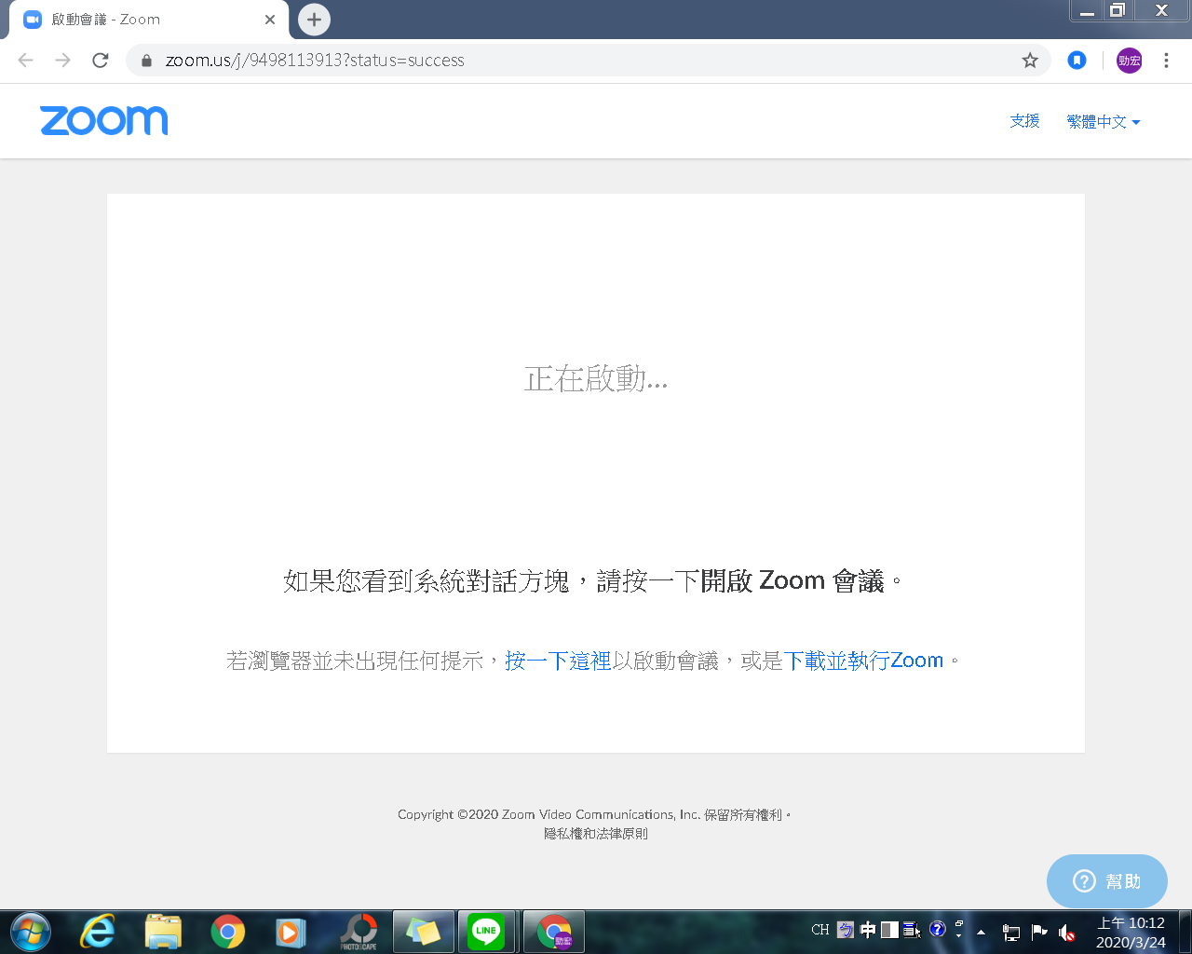
首先點完網址後，將會出現ZOOM的頁面!

Slide 3
如果已經下載過的。

Slide 4
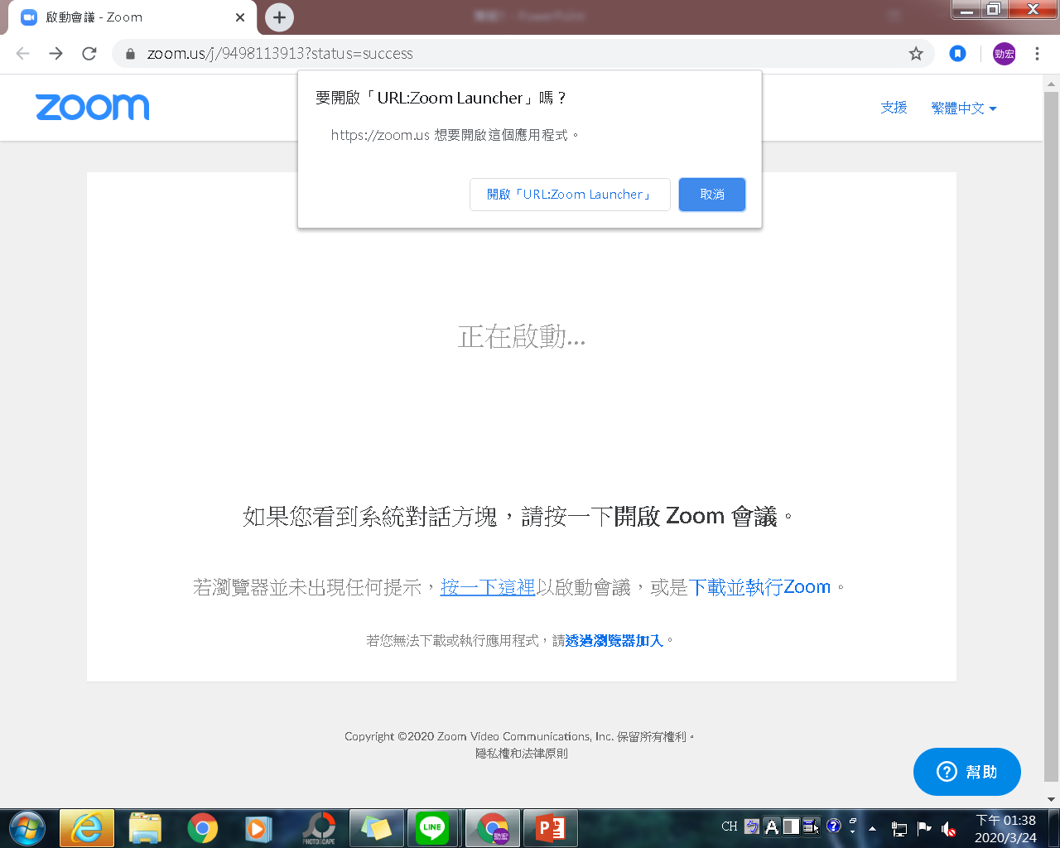
直接點選即可。

Slide 5
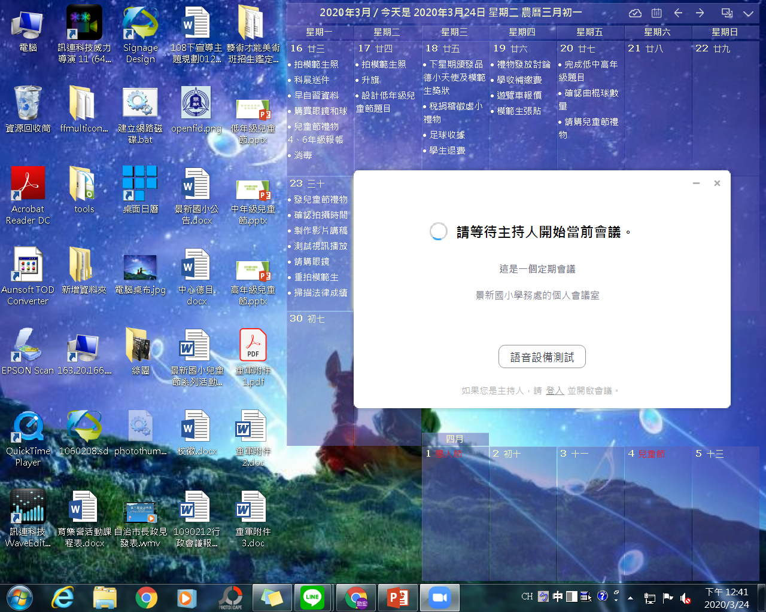

Slide 6
如果還沒下載過的
如果已經下載過的。

Slide 7
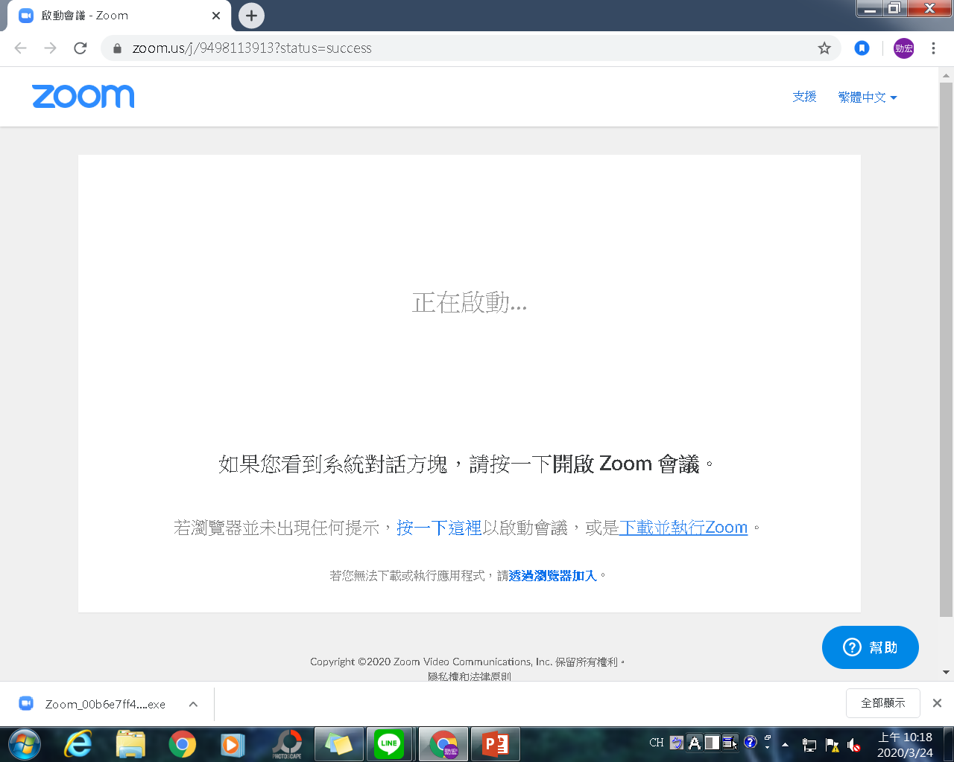
如果還沒下載過的請按
按了之後會出現
。

Slide 8
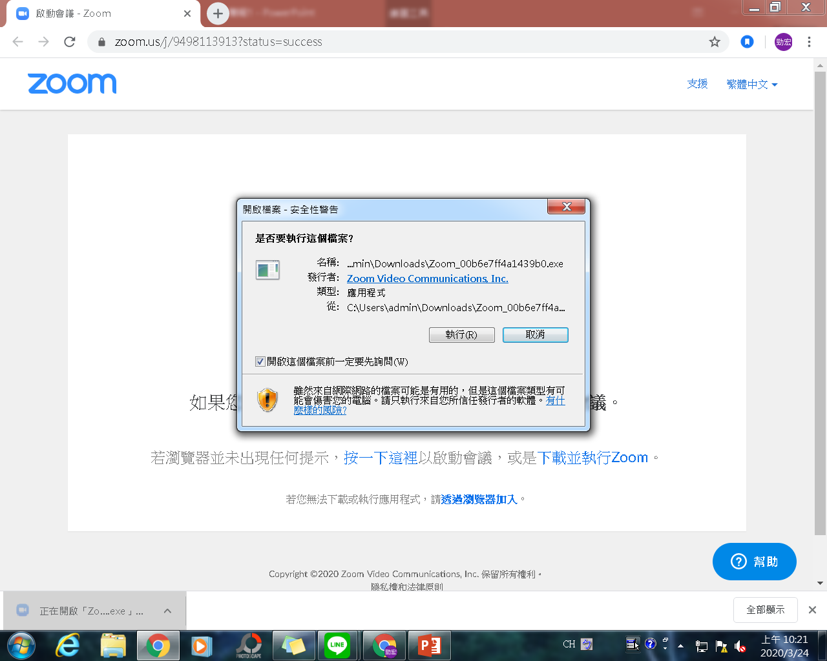
接下來按

Slide 10
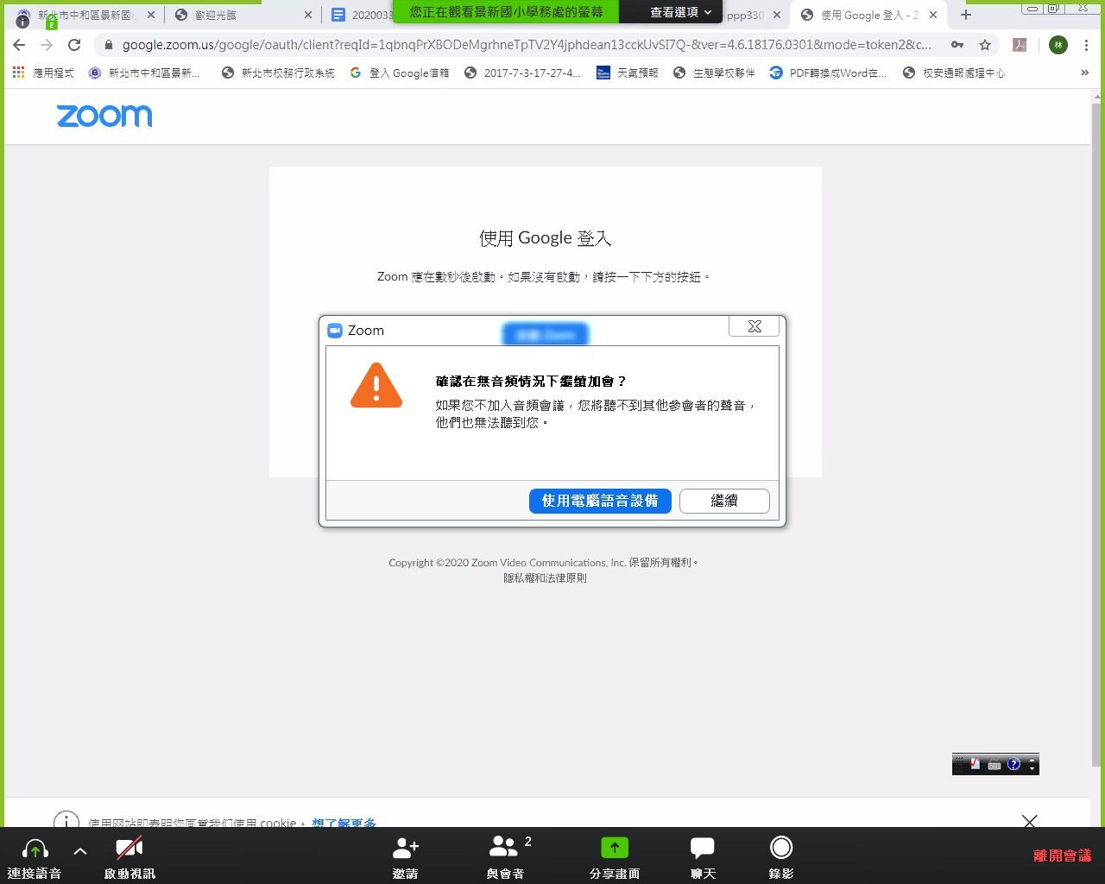
按繼續即可

Slide 11
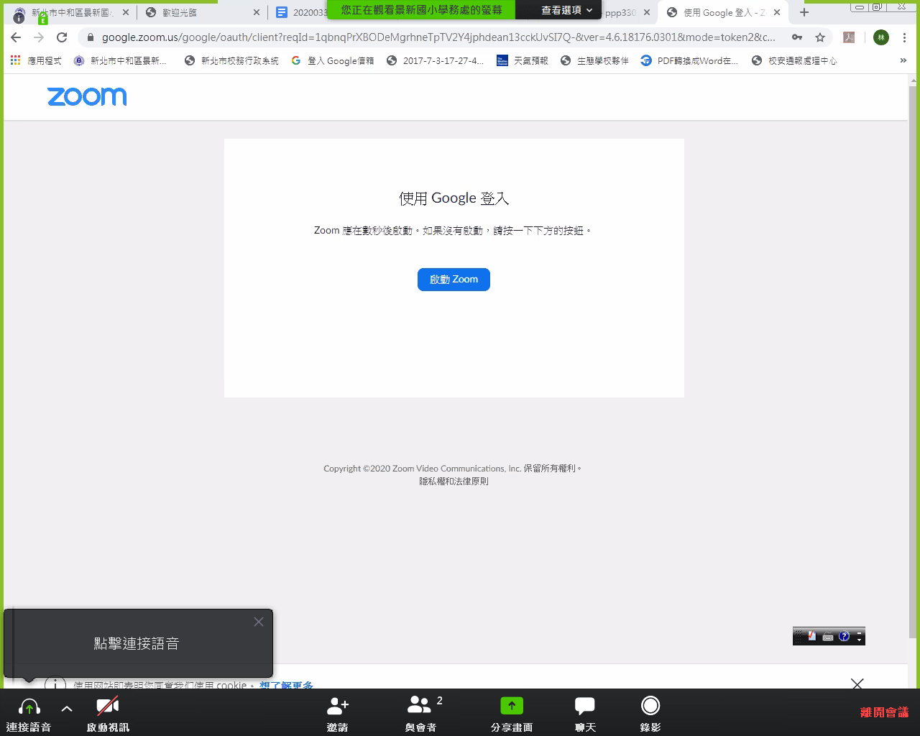
完成!!!

